Slide 1
Žene u svemiru
IZRADILE:Vanessa Kos i Dora Židak

Slide 2
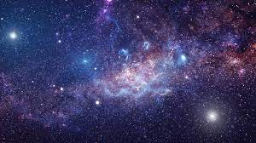
SVEMIR
Svemir je sve što nas okružuje: prostor, vrijeme, materija, energija, planeti, zvijezde i sve ostalo
Star je 13,8 milijarda godina i nastao je u Velikom Prasku
Znanosti koje se bave svemirmo su astrologija i kozmologija

Slide 3
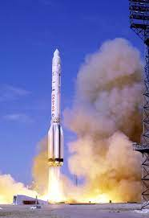
ISTRAŽIVANJE SVEMIRA
Njemačka raketa A-4, lansirana 1942, je prva raketa koja je stigla do svemira
Svemir još istražujemo i sa satelitima

Slide 4
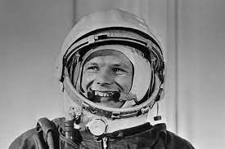
PRVI ČOVJEK U SVEMIRU
Jurij Aleksejevič Gagarin je prvi čovijek u svemiru
Let se održao 12. travnja 1961
Letio je svemirskoj letjelici s nazivom Vostok

Slide 5
PRVA ŽENA U SVEMIRU
Valentina Vladimirovna Tereškova bila je prva žena u svemiru
rodila se 6. ožujka 1937
Imala je jaku ljubav prema svemiru i želju za sudjelovanjem u svemirskom programu

Slide 6
PRVA ŽENA U SVEMIRU
Za let se pripremala 9 mjeseci
S Tereškovjom bile su još četiri djevojke koje su bile pripremane za let: Tatjanu Kuznjecovu, Irinu Solovjovu, Žannu Jerkinu i Valentinu Ponomarevu
lansirana je u svemir brodom Vostok 6

Slide 7

Nakon 3 dana i 48 kruženja oko Zemlje Tereškova se izbacila iz broda i padobranom spustila na Zemlju
Njezin let se odvijao tjedan dana prije održavanja moskovske međunarodne konferencije žena
Tereškova je nastavila raditi kao inženjerka u svemirskoj industriji

Slide 8
Obirelj prve žene u svemiru
Ima muža Adrijana Nikolajeva i s njim ima kćer koja se zove Jelena
Jelena danas radi kao lječnica
Otac joj je poginuo u Drugom svjetskom ratu, a majka se zatim s troje djece preselila u Jaroslavlj

Slide 9
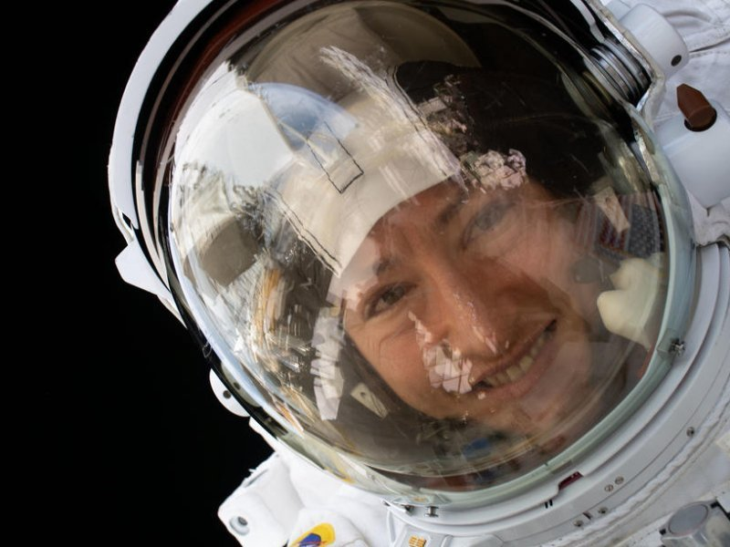
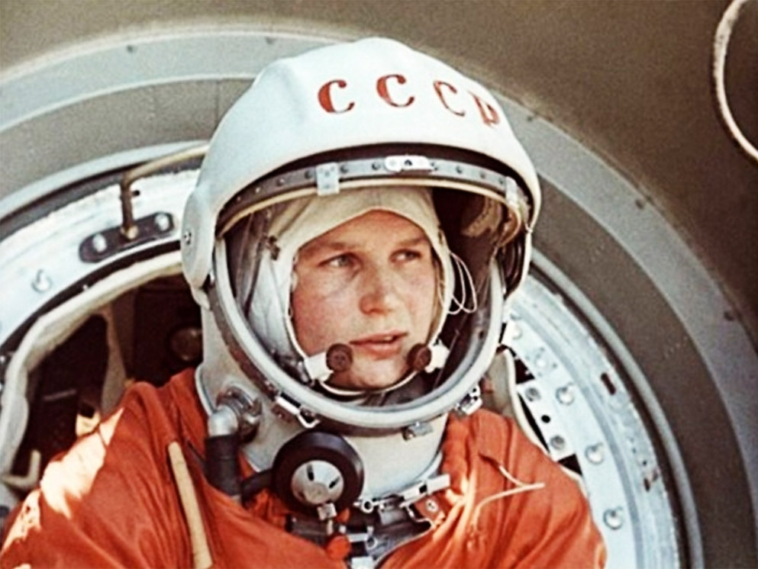
PRVA ŽENA U SVEMIRU

Slide 10
Hvala vam na pažnji

